Slide 1
第5章 数据类型与输入输出

Slide 2
本章导学
本章要点 | 知识点分布 | 教学要求 | 学习形式
C 语言要素 | 字符集与语句 标识符与关键字 | 记忆 掌握 | 自学 上机
数据类型 | 变量与常量 基本类型数据 | 重点 理解掌握 | 讲解 作业
I/O操作 | 常用格式化输出 常用格式化输入 | 难点 掌握应用 | 讲解 作业
编程错误 | 语法错误与警告 运行异常与逻辑错误 | 理解 掌握 | 自学 上机
Notes:
A program, composed of precise instructions, is to achieve the task of processing data (computation).
The precise instructions are formed using certain symbols and words according to some rigid rules known as syntax rules (or grammar).
This lecture might be a bit boring due to a bunch of rules but it is essential and sometimes critical for writing a ‘correct’ program.

Slide 3
5.1 C 语言要素
字符集 character
标识符 identifier
关键字 keyword
语句 statement
有效字符
定义原则
命名规范
分类意义
使用规则
结束符号
分类意义

Slide 4
5.1 C 语言要素
字符集 character
1. 字母
C程序区别大小写字母。
2. 数字
3. 特殊字符
_ & ？ : \ # ( ) { } [ ]
4. 空白符
空格Space,回车Enter，制表符Tab

Slide 5
5.1 C 语言要素
关键字 keyword
关键字是具有特定意义的字符串，也称保留字。
都有固定的含义，不能改变其含义，而且必须是小写。
用户定义的标识符不能与关键字相同！
auto break case char const
continue default do double else
enum extern float for goto
if int long register return
short signed sizeof static struct
switch typedef unsigned union void
volatile while
Inline restric _Bool _Complex _Inaginary
新增

Slide 6
5.1 C 语言要素
关键字 keyword
（1） 数据类型说明符（12个）
（2） 流程控制说明符（12个）
（3） 存储类型说明符（4个）
（4） 其他与新增关键字

Slide 7
5.1 C 语言要素
标识符 identifier
由字母、数字和下划线组成的字符序列，
是对实体标识的一种定义符，
用来标记用户定义的常量、变量和函数等。
定义标识符的规则
只能由字母、数字和下划线构成；
第一个字符必须是字母或者下划线；
长度只有31个字符有效；
不能包含空格；
不能使用关键字。

Slide 8
1．以下合法的标示符是 。
i, x3, sum5
my_car, _max
3x , s*T , -3x ,
bowy.1 , my car，main, include
 | B01
 | Table-1
 | 0_t
 | k%

Slide 9
5.1 C 语言要素
标识符 identifier
使用标识符时注意：
标识符最好能够“见名知意”；
在标识符中大小写是有区别的；
用户定义的标识符避免使用系统定义的标识符；
仅在其作用区域使用，且保证唯一性！

Slide 10
例0.2 通过函数计算两个整数之和
#include<stdio.h>
/*计算两个整数的和*/
int add(int i1,int i2) {
i3 = i1+i2;
return i3;
}
int main()
{
int x=1, y=2;
int z = add(x,y); //z = x+y;
printf("%d", i3); // printf("%d", z);
return 0;
}
仅在其作用区域使用

Slide 11
5.1 C 语言要素
可执行语句
C语言中有效字符构成标识符或关键字，
这些字按一定规则连接成语句，
语句是构成程序的基本模块。
C程序中的语句必须以分号结束,
一条语句可以写在一行或者多行。
printf(“Today is %d year %d month %d day”,
year, month, day);

Slide 12
5.1 C 语言要素
可执行语句
常用语句
声明语句 Declaration statement
表达式语句 Expresstion statement
程序控制语句 Control flow statement
函数调用语句 Function call statement
复合语句 Compound statement

Slide 13

例5.1 改错练习 ，计算出生年并判断是否成年
#include <stdio.h> ；
void Main()
{ int age;
scanf("%d", age);
int Year = 2016 - age;
printf(“出生年：%d\n ”, year);
if ( age<18)
printf( "未成年!\n");
printf( "还有%d才成年!\n", 18-age);
else (age>18)
printf( “已成年!\n");
return 0;
指明语句类型
分析其中错误
Exercise.c
Notes:
编程风格：空行与缩进！

Slide 14
5.2 数据类型
数据类型 data type
变量 variable
常量 constant
整型数据 integer
浮点型数据 float point
字符型数据 character

Slide 15


5.2.1 理解数据类型
类型(type)是对数据的抽象,
定义了一组数据以及定义在这一组数据的操作;
类型相同的数据有相同的表示形式、存储格式数值范围 以及相关的操作;
程序中所有数据都必定属于某一种数据类型.

Slide 16
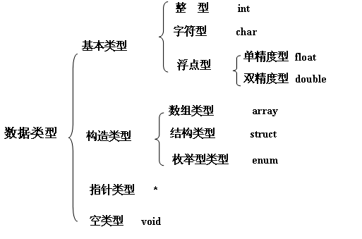
5.2.1 理解数据类型
C语言的数据类型

Slide 17
5.2.2 变量
变量代表内存中具有某种属性的存储单元，
用来存放在程序运行时可改变值的量。
变量的三要素？
int age = 0 ; /*年龄变量*/
char sex = ‘M’; /*性别*/
age = 18;
float height ;
double weight ; /* 身高和体重*/
scanf(“%f %lf”, &height, &weight) ;

Slide 18
5.2.2 变量
name
变量的定义
使用变量前要先进行定义,
定义的语法形式为：
类型 变量名列表； /*注释*/
注意定义变量的位置！
同一语句中不能混合定义不同类型的变量！
value
type
int age，char sex = ‘M’;
float h, w ; /* 身高和体重*/

Slide 19
5.2.2 变量
name
变量的定义
每个变量由一个变量名惟一标识
变量的命名风格—一致性
my car, my_car, myCar, iMyCar
命名规则
第一个字符必须是字母或下划线, 不能以数字开头
变量名不能包含“. ; , + - ”之类的特殊符号
不能是关键字
不要与库函数名或自定义函数重名
value
type
菜鸟编程
十大好习惯
Notes:
实际上，变量名中除了能使用26个英文大小写字母和数字外，只能使用下划线“_”。

Slide 20
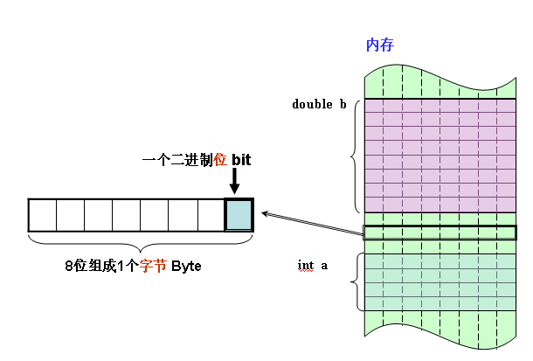
5.2.2 变量
name
变量值的存储
数据存放在变量所对应的内存空间里
变量的初始化，变量的值也可在定义后获得;
value
type
int a ＝ 10;
double b = 10.0;
char c; // 值？
Notes:
存储器是存放数据和代码的硬件。

Slide 21

5.2 数据类型
数据类型 data type
变量 variable
常量 constant
整型数据 integer
浮点型数据 float point
字符型数据 character
常量与变量的区别？
常量是否有类型？
常量是否有存储空间？
符号常量的作用？

Slide 22
5.2.3 常量
程序执行过程中，常量的值始终不改变。
常量分为直接常量和符号常量。
直接常量/字面常量
1998、0、-3；3.14、-1.23； ‘a’、‘+’和‘0’等。
通常常量出现在表达式中和变量一起参与运算。
和变量一样直接常量分为不同的类型，
但是常量不存储在内存中。
printf(“Hello!”);
double pi = 3.1415926;
Notes:
程序功能是否强大的依据？
程序设计语言类型丰富、
操作符全面

Slide 23
5.2.3 常量
符号常量
以用一个标识符来表示一个常量，
符号常量在使用之前必须先定义
#define 标识符 常量
#define是预处理命令，称为宏定义命令
功能是将该标识符定义为其后的常量值。
#define PI 3.1415926
#define N 10
Notes:
程序功能是否强大的依据？
程序设计语言类型丰富、
操作符全面

Slide 24
#define PRICE 100 #include <stdio.h>
int main ( ) { int num, total; num = 10; total = num * PRICE; printf(″total=%d\n″, total); return 0;
}
直接常量
vs
符号常量
使用符号常量：
统一修改方便,便于代码的维护;
代码的语意明确,可读性好;

Slide 25
例 5.2 定义符号常量
#include<stdio.h>
#define BYTE 8 /*定义每字节比特数*/
#define Word 4 /*每字包含字节数*/
int main()
{
int totalBit ;
totalBit = Word* BYTE;
/*计算一个字包含比特数*/
printf("%d bits per word\n",totalBit);
/* 用%d的格式输出整数*/
return 0;
}
常量
vs
变量
计算机中存储的数据都为二进制（Binary ）
数据的存储单位
二进制数据最小的单位为位 (bit)
8个比特为组合起来构成字节(Byte)
若将多个字节组合起来构成字(word)
符号常量不能指定类型
值不能改变, 即不能再被赋值。

Slide 26
5.2.4 整型数据
十进制常量 ( Decimal , base 10 )
十六进制常量( Hexadecimal, base 16 )
0x2a 0x45 0xff
八进制常量( Octal, base 8 )
15×16¹＋15×16⁰ = 255
0123 // 83 unsigned int
011L // 9 unsigned long int
0771
7×8²＋ 7×8¹＋1×8⁰ = 505

Slide 27
数据的存储
自学要点
数制转换
二进制与十进制、八进制、十六进制
二进制原、反、补码
十进制与二进制
1×2³＋ 0×2²＋1×2¹ +0×2⁰ = 10
二进制补码
正数的原、补码相同，
负数的补码 ：将该数的绝对值的二进制原码，
按位取反再加1。

Slide 28
5.2.4 整型数据
1.整型变量
整型数在内存中的存放形式
二进制补码 Binary complement
int i = 10;
0
0
0
.
.
.
.
.
.
0
0
0
1
0
1
0
10/2 = 5 mod 0
5/2 = 2 mod 1
2/2 = 1 mod 0
1/2 = 0 mod 1
1
1
1
1
1
1
1
1
1
1
1
1
1
0
0
0
1
1
1
0
1
0
1
i = -10;
0

Slide 29
整型表示范围－32位
1.3.3 基本类型
type | bytes | limit
short [int] | 2 | -32768～32767
signed short [int] | 2 | -32768～32767
unsigned short [int] | 2 | 0～65535
int | 4B | -2147483648～ 2147483647
signed [int] | 4 | -2147483648～ 2147483647
unsigned [int] | 4 | 0～4294967295
long [int] | 4 | -2147483648～ 2147483647
signed long [int] | 4 | -2147483648～ 2147483647
unsigned long [int] | 4 | 0～4294967295
Signed limit: -2^(N*8-1)~2^(N*8-1)-1
unsigned limit: 0~2^(N*8)-1
For N-byte integer

Slide 30
5.2.4 整型数据
1.整型变量
整型数在内存中的存放形式: 二进制补码
整型数的表示范围
取决于存储的二进制位数（字节数）
超过表示范围的整型数其值不可预料或者出错,
产生溢出overflow
编译器与机器位数

Slide 31
An example (overflow.c)
square_int = 1440000
square_short = -1792
120000
square = 1515098112
#include<stdio.h>
int main()
{
int num =1200, square_int = num *num;
short int square_short = square_int;
printf("square_int = %d\n", square_int);
printf("square_short = %d\n", square_short);
scanf("%d",&num); /* reading an integer */
square_int = num *num; /* square*/
printf("square = %d\n",square_int );
return 0;
}

Slide 32
例 验证整型数据的溢出情况
#include<stdio.h>
int main()
{
short a , b;
a = 32767;
b = a+1;
printf("a=%d, b=%d\n", a, b);
printf("a=%d, a+1=%d\n", a, a+1);
return 0;
}
课后作业：
设计一个程序，
验证数据溢出现象，
分析输出的结果。
例如，
有short s=-32768，
输出 s=s-2后s的结果;
直接输出s-2的结果。

Slide 33

中秋之夜 程序员之诗
虚实的世界，
未名的信件。
短暂的相聚，
长久的回忆，
我想你！
#include <stdio.h>
void main()
{
double world;
unsigned letter;
short stay;
long memories;
printf(“I miss you.\n”);
}
在你我的二人世界里，
堆满的是从未署名的情书；即使是那最短暂的相聚，也留给我们永久的记忆：汇成一句：我想念你！
这段代码告诉我们：
但一开始你便viod,
最终也会没有return
Notes:
这段代码告诉我们，尽管中间很诗意，但一开始你便viod,最终也会没有return

Slide 34
温故知新
变量 variables
常量 constants
类型 data type
char(1)
short(2)
int (4)
Wider
long int (4)
float(4)
double(8)

Slide 35
温故知新
变量 variables
常量 constants
name
value
type
LITERAL CONSTANTS
Numeric constants
Character constants
Single character ‘A’, ‘B’, ‘a’, ‘\n’
String
“Lin lin” “田”
Integer
1, －2L，3U
Real
5.4, 5.6F, －5.9L

Slide 36
Primary data types
Integral Type
Integer
Character
singed unsigned type
int unsigned int
short int unsigned short int
long int unsigned long int
char
singed char
unsigned char
Floating point Type
float double Long double
void

Slide 37
5.2.5 浮点型数据
1. 浮点数的类型
浮点型数据即实型数,能够保存具有小数部分的数值，数据表示范围较大及精度较高。
主要分为三类
 | float | double | long double
说明 | 单精度 | 双精度 | 长双精度
长度 | 4B (32b) | 8B (64b) | 16B | 10B
范围 | ±3.4×10³⁸ | ±1.8×10³⁰⁸ | ±1.2×10⁴⁹³²
精度 | 6～7位 | 15~16位 | 1８~1９位
1/3 = .010101
1/3 = 0 × 2⁻¹ + 1 × 2⁻² + 0 × 2⁻³ + 1 × 2⁻⁴ + ... = 0.3125 + ...

Slide 38
5.2.5 浮点型数据
2.浮点型常量
表示方法
小数表示 法— 实型分整数部分和小数，可添加后缀
指数表示法—科学记数法
a E n （相当于 a*10^{n} ）
a为小数，E表示以10为底数，n为整数
-2.34 3.1416f 29.00 .23 0.23L
1.23E10 0.23E-4 45.e+23 -23.68E12

Slide 39
5.2.5 浮点型数据
3. 浮点型变量
定义： 用float、double或long double声明其类型
输出操作 :调用库函数printf时用“%f”格式输出
浮点数，默认输出小数点后6位数字
double a, b, pi = 3.1415926;
float f1 = 0.123456f, f2 = -789.012, f3 = 23.45E-2F;
printf("f1 = %f, f2 = %f，f3 = %f\n", f1, f2,f3);
printf("f1 = %d, f2 = %c, f3 = %x\n", f1, f2,f3);

Slide 40
5.2.5 浮点型数据
3. 浮点型变量
输出操作
输入操作
库函数scanf时用%f和%lf 输入float型和double型数据。
舍入误差 Round-off error
由于浮点型变量是由有限的存储单元组成的， 因此能提供的有效数字总是有限的。
有效位以外的数字将被舍去，可能会产生一些误差.
double d; float f;
scanf("%lf %f ",&d,&f );
printf(”d=%f,f = %f ”,d,f );

Slide 41
例 5.4 验证浮点数的舍入误差
#include<stdio.h>
int main()
{
float f;
double d;
f = 0.123456789f; /* f 实际值为0.123457*/
d = 123456789.987654321;
printf(“f=%f\n ,d= %.8f\n", f, d);
return 0;
}
运行结果：
f=0.123457,
d= 123456789.98765433
float x = 123456.789e3, y = 0.0000001;
printf("x=%f\ny=%f\n%f\n", x, y, x-y );

Slide 42
5.2.6 字符型数据
1.字符常量
字符常量只能用单引号括起，
不能用双引号或其它括号；
字符常量只能是单个字符，不能是字符串；
转义字符: 一种特殊的字符常量，
以反斜线"\"开头，后跟一个或几个字符。
'A' '4' ',' '0 ' ' '
'\n' ‘\t‘ ' \a' '\0 ' ' \\ '
'\012' ‘\0X07’
'abc'、“a”

Slide 43
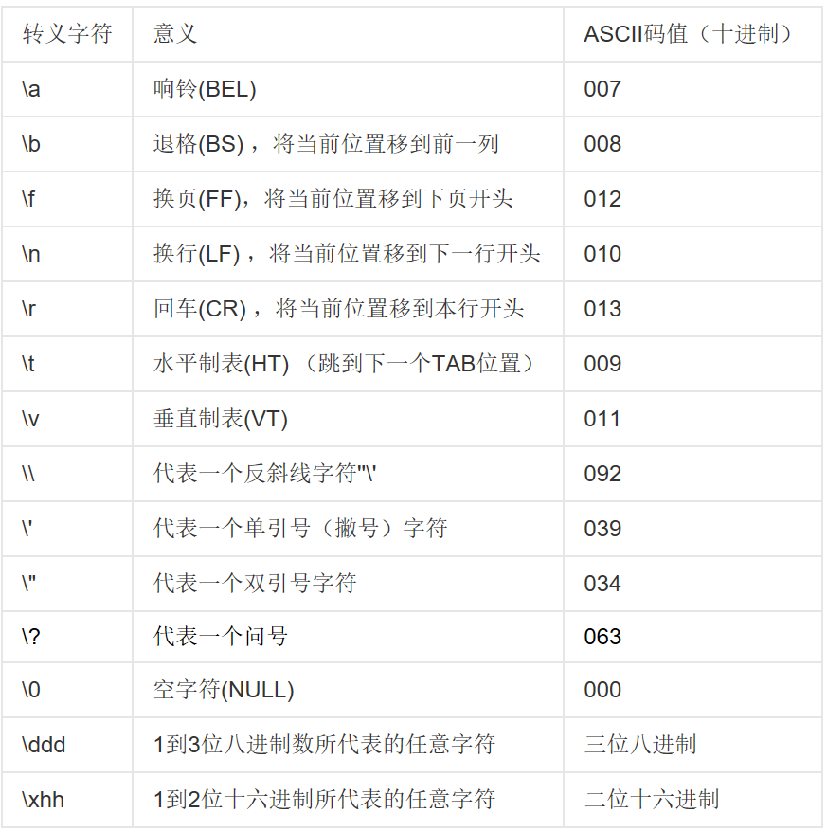

Slide 44
5.2.6 字符型数据
2. 字符变量
编码方式
以ASCII码 (美国国家信息交换标准字符码）存储.
每个字符在ASCII码表中对应一个码值.
西文字符 一般占用1个字节(1B = 8b)
char C1= ‘A’; 65
01000001
char C2 = ‘B’; 66
01000010
ASCII码与二进制

Slide 45
5.2.6 字符型数据
char(1)
2. 字符变量
字符型与整型的关系
字符型数据和整型数据之间可以通用
用字符的ASCII 码参与运算 .
输入输出格式：%c %d
int (4)
‘A’+1, ‘a’-32, ’3’-‘2’, ‘0’+ 9
表示方式和操作与整数相同， 但要注意范围！
有符号的char型数据的字面值在-128到127之间
ASCII码0～32和127表示控制功能字符；
A～Z, a~z，0~9的码值范围？
getchar( ), putchar();

Slide 46
了解ASCII码表规律，编程实现大小写转换
1.输入一个大写字母，输出显示其小写形式
2.输入一个小写字母，将其转换为小写字母后输出
3. 输入一个数字字符，将其转换为对应的数字 例如 ‘9’变为 9
char c1, c2;
scanf(“%c%c”,&c1, &c2);
printf("%c %c\n", c1,c2);
printf("%d %d\n",c1,c2);
printf(“%c %d\n”,c1-32, c1-32);
c2 = c2 + ? ;
printf(”%c %d\n",c2 , c2);
Notes:
一个字符数据既可以以字符形式输,也可以以整数形式输出以字符形式输出时,系统先将存储单元中的ＡＳＣＩI码转换成相应字符， 然后输出。 以整数形式输出时，直接将ＡＳＣＩＩ码作为整数输出。也可以对字符数据进行算术运算， 此时相当于对它们的ＡＳＣＩＩ码进行算术运算。

Slide 47
5.2.6 字符型数据
3. 字符串常量
用双引号引起的多个字符为字符串常量
“How do you do.”, “CHINA”， “$123.45”
在每一个字符串常量的结尾加一个 “字符串结束标志’ \０。
输出输出格式：%s
H | e | l | l | o | \0
char c = “a” ;

Slide 48

4. [选做]将字符串译成密码，
密码规律：用原来的字母后面的第4个字母代替原来的字母，
编写一个程序，输出经过加密运算后的密码。
Notes:
一个字符数据既可以以字符形式输,也可以以整数形式输出以字符形式输出时,系统先将存储单元中的ＡＳＣＩI码转换成相应字符， 然后输出。 以整数形式输出时，直接将ＡＳＣＩＩ码作为整数输出。也可以对字符数据进行算术运算， 此时相当于对它们的ＡＳＣＩＩ码进行算术运算。

Slide 49
5.3 输入与输出
输入与输出的概念
格式化输出函数
格式化输入函数
字符的输入与输出
区分IO
掌握各种基本类型数据的输出与输入格式；
小心输入陷阱！
字符专用

Slide 50
5.3.1 输入与输出的概念
计算机从外部获取数据为输入操作
将数据从键盘、磁盘文件及网络等设备读取到内存中
数据从内存流向外部设备为输出操作
将结果呈现在显示器上，或存储在磁盘、优盘等外部设备中
输入输出是以计算机内存为主体而言的
标准输入设备
__________
__________
内存
__________
__________
输出
输入
标准输出设备

Slide 51
5.3.1 输入与输出的概念
计算机从外部获取数据为输入操作;
数据从内存流向外部设备为输出操作.
在Ｃ语言中，数据I/O操作通过调用库函数实现。
程序中要用预编译命令将头文件包括到源文件中
#include <stdio.h>
standard input &outupt

Slide 52
5.3.2 格式化输出函数
printf函数(格式输出函数)
作用是向终端(或系统隐含指定的输出设备) 输出
若干 个指定类型的数据。
1.printf函数的一般格式
printf(格式控制，输出表列)
int i = 0;
char c = ‘0’;
printf(“i =%d，c= %c\n"，i，c);

Slide 53
5.3.2 格式化输出函数
printf(格式控制，输出表列)
格式控制
用双引号括起来的字符串，称为转换控制字符串
格式说明符
作用是将输出的数据转换为指定的格式输出。
由“%”和格式字符组成，如%d，%f, %c等。
普通字符
需要原样输出的字符。如双引号内的字符串、
逗号、空格 和换行符。

Slide 54
5.3.2 格式化输出函数
printf(格式控制，输出表列)
输出表列
输出列表为需要输出的一些数据
若参数列表中若包含多项参数，则用逗号分隔。
参数可以为变量、常量、函数以及其他表达式。
各输出项必须格式控制字符串严格对应。
int a=1, b=3, c=2;
printf("a=%d b=%d c=%d\n" , a , b , c);
printf("disc=%d\n", b*b-4*a*c );
printf("disc=%d\n", -b/2*a );
printf(" %f \n", -b/(2.0*a) );

Slide 55
例5.6 使用标准输出函数
int main()
{
int hour = 23, minute = 45;
/* 转化成小数时间*/
double time = hour + minute / 60.0 ;
printf("%d hours %d minutes\t", hour, minute);
printf(":%f\n" , time);
/*printf(" : %f\n" , hour + minute / 60.0); */
return 0;
}

Slide 56
5.3.2 格式化输出函数
2. 整数的格式化输出
输出最小宽度：%nd
用以显示该小数的最小位数，若数据实际位数多于定义的宽度n，则按实际位数输出；若实际位数少于定义的宽度n则补以空格或0。
对齐方式：%d或％-d
一般默认数据右对齐，若输出宽度前加负号，则设置为左对齐。
%[对齐方式][输出最小宽度]整数类型
Notes:
对不同类型的数据用不同的格式字符。常用的有以下几种格式字符：

Slide 57
5.3.2 格式化输出函数
2. 整数的格式化输出
整数类型：%d 、%o、 %x/%X或%ld
d格式符：输出十进制整数
o格式符：以八进制数形式输出无符号整数
x格式符：以十六进制数形式输出无符号整数
int a = -1 , b = 10;
printf("a = %d, %o, %x\n", a , a , a );
printf("b = %d, %o, %x\n", b , b ,b );
Notes:
对不同类型的数据用不同的格式字符。常用的有以下几种格式字符：

Slide 58
5.3.2 格式化输出函数
3. 实数的格式化输出
输出最小宽度：%nf
用以显示该小数的最小位数n，
包括整数、小数点及小数部分的总位数。
一般默认数据右对齐，
若输出宽度前加负号，则设置为左对齐。
%[输出最小宽度] [.精度]实数类型
Notes:
对不同类型的数据用不同的格式字符。常用的有以下几种格式字符：

Slide 59
5.3.2 格式化输出函数
3. 实数的格式化输出
精度：%n.mf
显示小数点后的位数m，以“.”后跟十进制整数。
若实际位数大于所定义的精度数，
则按四舍五入截去超过的部分。
一般实数默认输出为6位小数。
%[输出最小宽度] [.精度]实数类型
double d = 1234.56789 ;
printf("%f\n%10.2f\n%-10.2f\n", d, d, d);
Notes:
对不同类型的数据用不同的格式字符。常用的有以下几种格式字符：

Slide 60
5.3.2 格式化输出函数
3. 实数的格式化输出
实数类型
%f —float/double表达式十进制小数形式
%e或E—按科学计数法的形式输出。
%[输出最小宽度] [.精度]实数类型
f=.00000001f;
d = 1234.56789;
printf("%f %e\n",f, f );
printf("%e %8.2e\n", d, d);
Notes:
对不同类型的数据用不同的格式字符。常用的有以下几种格式字符：

Slide 61
5.3.2 格式化输出函数
4. 提高输出的可读性
在数据之间插入相应的分隔符增加数据的间距，如空格和逗号；
在输出的部分数据之间输出回车换行\n，
分隔多个数据；
设置数据的长度和精度，使多组数据对齐；
在输出中给出变量名，明确数据的含义。
在输出数据前输出字符串，用以显示提示信息。
Notes:
对不同类型的数据用不同的格式字符。常用的有以下几种格式字符：

Slide 62
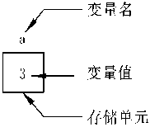
5.3.3 格式化输入函数
scanf格式输入函数
按用户指定的格式从键盘上输入数据，
将其值存储到相应的变量之中。
scanf函数的一般形式：
格式控制 —含义基本同printf函数；
地址表列 —由若干个地址组成的表列
必须保证两者的一一对应
scanf(格式控制，地址表列)
Notes:
对不同类型的数据用不同的格式字符。常用的有以下几种格式字符：

Slide 63
5.3.3 格式化输入函数
scanf格式输入函数
若需要连续输入多个数值型数据（非字符），
一般用空格、回车符或制表符分隔数据。
可以在格式控制字符串中指定的特殊分隔符。
scanf ( "%d %c"，&i， &c )；
scanf (“%d，%c ，%f ”， &i，&c , &f )；
scanf( ”i=%d b=%c c=%f”, &i, &c, &f);
Notes:
对不同类型的数据用不同的格式字符。常用的有以下几种格式字符：

Slide 64
5.3.3 格式化输入函数
使用scanf函数必须注意以下几点：
（1）scanf中要求给出变量地址，若在格式控制字符串后直接给出变量名，则会在运行时出错。
（2）float类型的数据可用%f进行输入或输入操作。
double型的实数，必须用%lf的格式输入数据。
"
Notes:
对不同类型的数据用不同的格式字符。常用的有以下几种格式字符：

Slide 65
5.3.3 格式化输入函数
使用scanf函数必须注意以下几点：
（3）编译器在遇到分隔符或非法数据时即认为输入操作结束。
(4) 连续输入数值数据可以用空格分隔，
但输入字符时最好不用回车作为分隔符！
scanf(“%d\n”,&iAge);
scanf ( “%f %lf”，&f， &d )；
scanf ( “%c %c”，&c1，&c2 )；
"
Notes:
对不同类型的数据用不同的格式字符。常用的有以下几种格式字符：

Slide 66
5.3.4 字符的输入与输出
1. 输入字符
读字符操作是从标准输入设备输入字符，
将该值存储到字符变量中;
调用格式化输入函数scanf
使用格式字符“%c”表示输入数据的类型为字符
调用非格式化输入函数getchar
一般调用形式 ： char c = getchar( );

Slide 67
5.3.4 字符的输入与输出
1. 输入字符
调用格式化输入函数scanf, 使用格式字符“%c”;
调用非格式化输入函数getchar ;
注意：两种形式都可以接收任意字符，
包括空格、制表符和回车。
scanf("%d%f %c", &i, &f, &c);
scanf("%d %f ", &i, &f);
c = getchar(); c =getchar();

Slide 68
5.3.4 字符的输入与输出
2.输出字符
输出字符是将内存中某个字符变量的值传送到标准输出设备（通常为显示器)
格式化输出函数printf，使用格式字符“%c”表示输出的数据为字符类型。
非格式化输出函数putchar 函数
一般形式为：putchar(字符数据);
putchar('A'); putchar(‘\101’);
putchar('\n');
char c = getchar(); putchar(c);
putchar( getchar() );

Slide 69

5.4 编程错误
语法错误和警告
借助编译器提示，修改语法错误Error
最好不要忽略警告warning
运行异常
程序中断、死循环或无法执行
逻辑错误
执行结果不正确
仔细分析检查代码
借助调试工具Debug

Slide 70
1．下面哪项不是基本数据类型 。
 | 整型
 | 结构体类型
 | 浮点型
 | 字符型

Slide 71
3．下列选项均不是C语言关键字的是 。
 | define，IF，type
 | while，printf，getc
 | char，scanf，case
 | int，go，pow

Slide 72
4．下列表示整型数据的是 。
 | 3.2
 | ‘1’
 | “1”
 | 0x1

Slide 73
5．下面选项中，合法浮点数是 。
 | +1e+1
 | -.60
 | -e3
 | 123e
浮点数字面量总是写成10进制的形式。
浮点数字面量必须有一个小数点或一个指数

